Slide 1

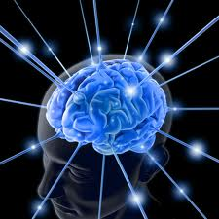
8 дәріс: Ойлау

Slide 2
Жоспар
Ойлау және негiзгi түрлерi
Ойлаудың негiзгi формалары
Ойлаудың тәсілдері

Slide 3
Ойлау және негiзгi түрлерi
Ойлау - сыртқы дүние заттары мен құбылыстарының байланыс-қатынастарының миымызды жалпылай және жанама түрде сөз арқылы бейнеленуі

Slide 4
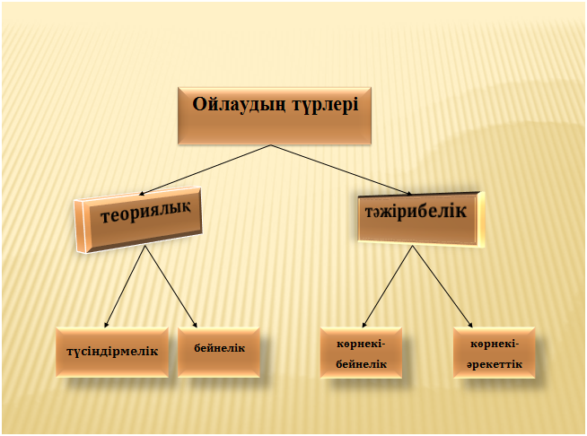

Slide 5
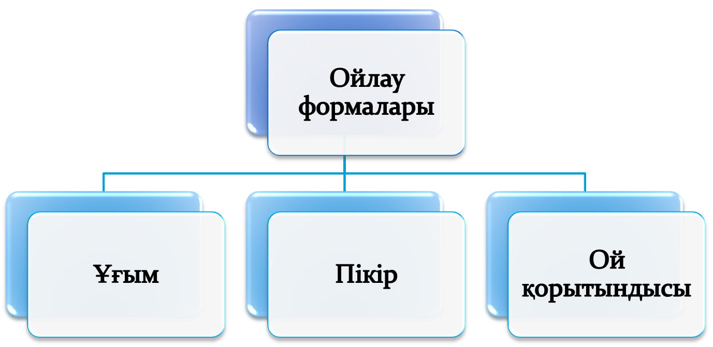

Заттар мен құбылыстар туралы ой
Бір затты қолдау немесе бекерге шығаруда көрінетін ойлау формасы
Бірнеше пікірлерден жаңа пікір шығару тәсілі

Slide 6
Ой қорытындысының негiзгi үш түрi:
Дедукция дегенiмiз - жалпыдан жекеге қарай жүретiн ой қорытындысы.
Индукция - жекеден жалпыға қарай жасалатын ой қорытындысы.
Аналогия дегенiмiз - ұқсастық бойынша ой қорытындыларын жасау.

Slide 7
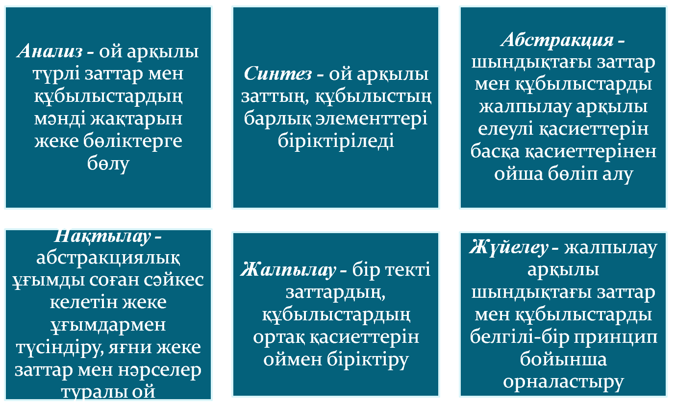
Ойлау тәсілдері:

Slide 8
Ойлау мен сөйлеудің өзара байланысы
Ойлау мен сөйлеудің өзара байланыс мәселесі психологиялық ғылым мен практиканың негізгі мәселелерінің бірі.
Біріншіден, адам сөйлеудің көмегімен өз ойларын бір-біріне жеткізеді. Сөйлеу адамдар арасындағы қатынастың құралы.
Екіншіден, адамдар сөйлеудің көмегімен ойланады. Сонымен, сөйлеу ойлау формасы болып табылады.

Slide 9
Назар аударғандарыңызға рахмет!!!

